Slide 1

French PowerShell User Group
Automatiser vos Builds de modules PowerShell
Notes:
https://www.appveyor.com/docs/build-configuration/
https://github.com/lazywinadmin/PSModuleSample/tree/master
https://ci.appveyor.com/projects

Slide 2





Speaker
Francois-Xavier Cat
Automation Engineer
Microsoft MVP
https://lazywinadmin.com
@lazywinadmin
github.com/lazywinadmin

Slide 3
French PowerShell User Group
Prochaine presentations (Meetup.com/frenchpsug)
PowerShell et Azure DevOps (2019/02/19)
PowerShell Lightning Demos (2019/02/26) (A confirmer)
Rundeck (2019/03/12)
Azure Functions/SharePoint Online/PowerApps (2019/03/27)
Plaster (2019/04/09)
PowerShell GUI (2019/05/14)
Recherche de presentateurs
Demo Éclair ou Longue: bit.ly/2TH43C3
Chat
Inscrivez-vous sur slack.poshcode.org/
Connecter-vous sur PowerShell.slack.com
Rejoignez le channel #french
Enregistrements des reunions
Youtube.com/frenchpowershellusergroup

Slide 4
Meetings precedent sur related topics
A practical approach to a PowerShell release pipeline (Stijn Callebaut): youtu.be/WJ140S4mCfM?t=110
Retour d’expérience sur la mise en place de la méthode Dev/Ops avec Powershell: youtu.be/R0ePfYmljE8?t=14
Pester infrastructure Testing: youtube.com/watch?v=glhNRB0xyF8
Tester vos scripts et infrastructures avec Pester: youtube.com/watch?v=sO3GaSpLIdE
Chris Gardner - Building Better Bricks youtu.be/-gyvP-h-zXs
…
youtube.com/frenchpowershellusergroup

Slide 5
Agenda
Contexte
Release pipeline
Source Control
Tests
Build
Release
Automate module build: Module Simple
Appveyor
Tests
Ameliorations de notre approche
Questions/Reponses

Slide 6











Release pipelines ?
Code
Source
Build
Test
Release

Slide 7
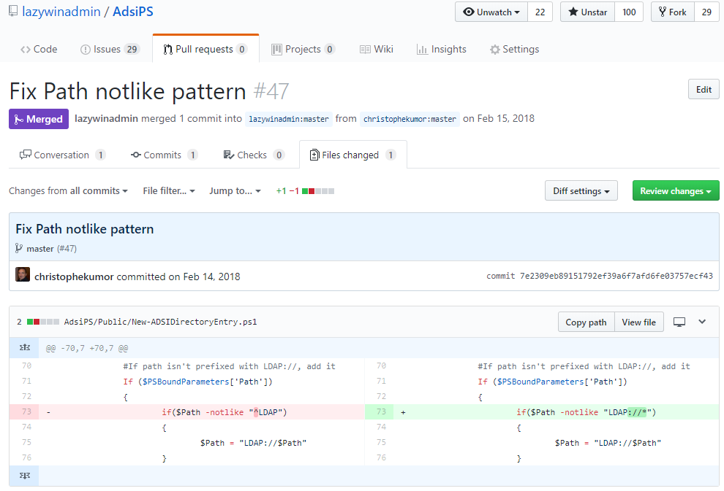
Source Control
Systeme pour gerer les changements de fichiers
Qui
Quand
Quoi
Pourquoi
Pourquoi utilisez ca ?
Revue de code/Comparer les differentes
Rollback/Revenir en arriere
Maintenir plusieures version
Collaboration et partager
Source de verité (Source of thruth)
Integrations
Code
Source
Build
Test
Release

Slide 8
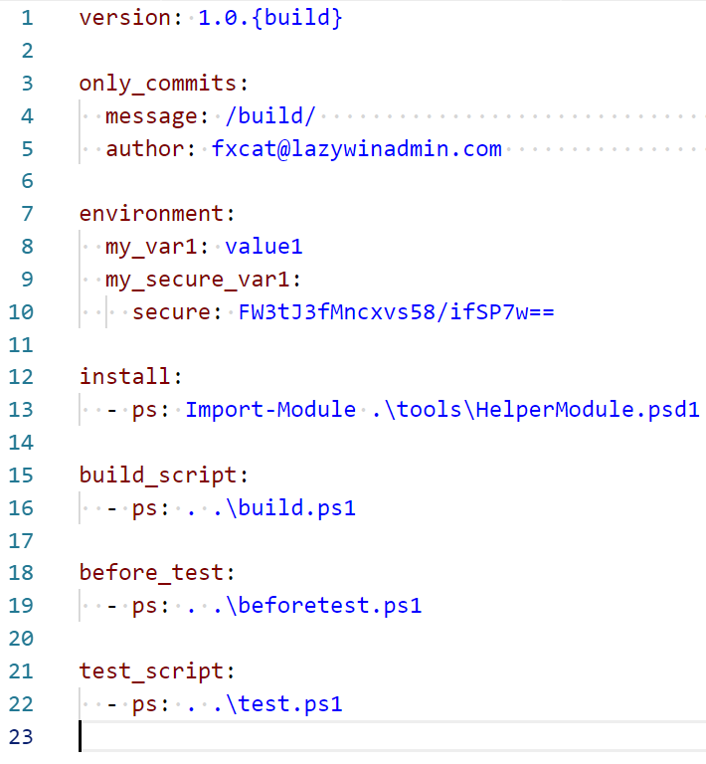
Build
Github
Appveyor
Build
Commit
Push
Copy source
Yaml
Execute yaml tasks
Déclenchement de l'execution
Evenement (web hook)
Sur demande
Planifier
Build System
Faire une ou plusieure taches
D’habitude associer a un depot
configuration YAML
Code
Source
Build
Test
Release

Slide 9
Tests
Pester framework
Tests
Style et format (Ast, PSscriptAnalyzer, Pester)
Tests unitaire
Est-ce ce morceau de code fonctionne bien ?
Tests d’integration
Est-ce que mon code fonctionne une foit implementer ?
Acceptance Tests
Est-ce que ca fonctionne pour le client ?
Operation validation (OVF, PoshSpec,…)
Est-ce que mon systeme se comporte comme attendu ?
Service running
Reponds a mes requetes etc…
(voir presentation d’Olivier)
Code
Source
Build
Test
Release

Slide 10
Release
Le mot release est un peu trompeur
Fait en faite parti du “Build”
Exemples
Deploiement d’artifact dans la PSGallery
Deploiement d’une version Github release
Publier sur un FTP, Azure Blob, AWS, Nuget repo, …
Code
Source
Build
Test
Release

Slide 11
Automate Module Builds Simple module psm1
Utilisation de Github pour stocker notre code
PSM1 -> Code
PSD1 -> Manifest
Quelques tests Pester simple
Configuration Visual studio code
License
Readme.md
(Voir presentation de Chris Gardner sur les autres types de modules: https://youtu.be/-gyvP-h-zXs) Dot Sourced, Compiled, …
Code
Source
Build
Test
Release

Slide 12
DEMO – Simple module PowerShell
github.com/lazywinadmin/PSModuleSample

Slide 13


Automate Module Builds Ajout d’un systeme de Build: AppVeyor
Fichier de configuration: https://www.appveyor.com/docs/appveyor-yml/
Format YAML
Idealement present avec votre code
Etapes d’installation, test, build, deploiements
Test sur Windows / Linux
Notifications
Badges
Deploiement vers d’autres systems (Azure, AWS, Webhook, …)
Code
Source
Build
Test
Release

Slide 14
DEMO - AppVeyor / Pester
appveyor.com/docs/appveyor-yml/
Code
Source
Build
Test
Release
Notes:
Syntax du YAML - Appveyor.com/docs/appveyor-yml
VRAI DEMO YAML - https://github.com/lazywinadmin/PSModuleSample/tree/psm1_appveyor
Appveyor Integrations
Pester in Yaml
Re-Voir le fichier
github.com/lazywinadmin/PSModuleSample
https://github.com/lazywinadmin/PSModuleSample/blob/master/tests/PSModuleSample.Tests.ps1
Demo d’ajout de projet
VRAI demo en utilisant:
https://ci.appveyor.com/project/lazywinadmin/psmodulesample
Par default le declanchement se fait a chaque vois que vous faites un commit
Limite possible (voir le yaml)
Build manuel

Slide 15
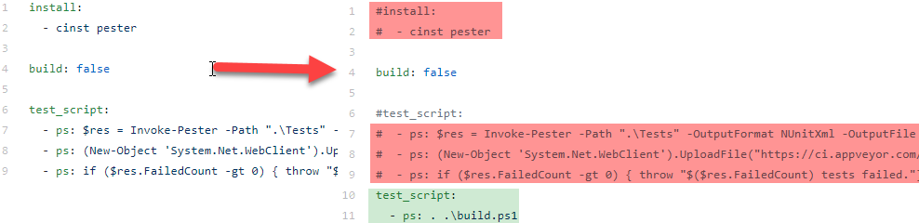
Amelioration de notre approche Deplacer la logique du Yaml dans un ps1
Logique du YAML deplacer dans un fichier ps1
Simplifier notre YAML
Syntax PS, Utiliser les bonnes pratique PowerShell
Centraliser toute la logique dans un fichier PowerShell
Code
Source
Build
Test
Release
Notes:
Gratuit pour les solutions Open Source
Limite d’execution de 60 minutes

Slide 16
DEMO – Build.ps1
appveyor.com/docs/appveyor-yml/
Code
Source
Build
Test
Release
Notes:
VRAI DEMO YAML - https://github.com/lazywinadmin/PSModuleSample/tree/psm1_appveyor_buildps1

Slide 17
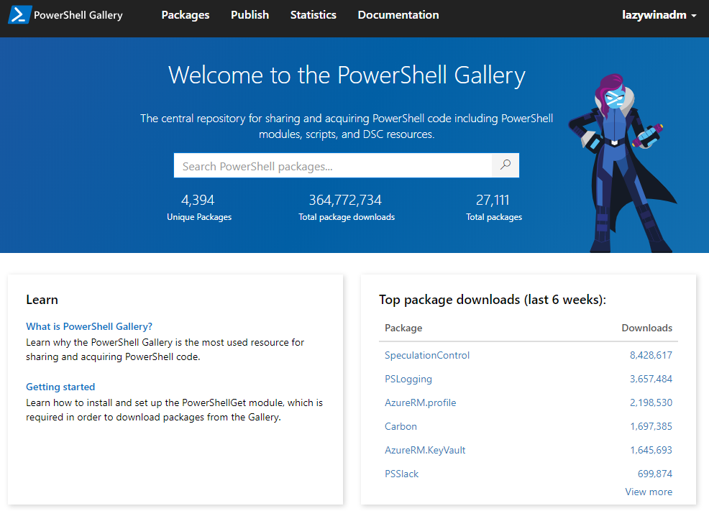
Automate Module Builds Deployer dans la PSGallery
Publish-Module
Cle pour Nuget API
Limiter la publication dans certain cas
Commit message
Branch specifique
Code
Source
Build
Test
Release
Notes:
Gratuit pour les solutions Open Source
Limite d’execution de 60 minutes

Slide 18
DEMO - PSGallery
github.com/lazywinadmin/PSModuleSample
Code
Source
Build
Test
Release

Slide 19
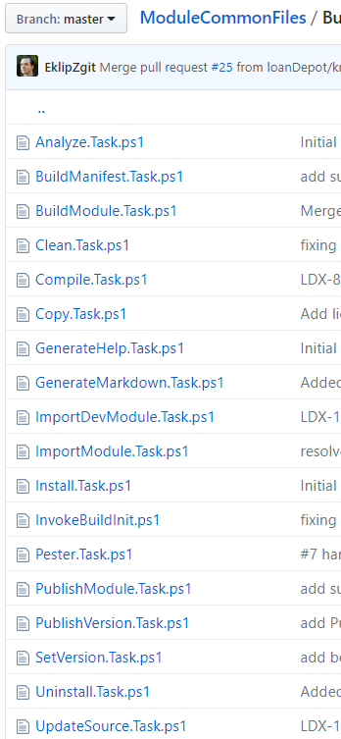
Prochaines etapes ?
Structure de module
Adopter l’approche compiler
Mettre a jour votre Manifest (psd1) lors du build
Version du module, lister les functions, …
Rendre vos taches/tests modulaire
Separer chacune des taches en fichiers ps1
*.tests.ps1 / *.task.ps1 / …
Module PSSake, PSDepend, PSDeploy
Rendre votre code “Build System Agnostic”
Chaque systems de builds ont leur propre configuration, variables d’environment, etc…
Votre code devrait fonctionner sur plusieures platform avec le minimum de changement
Build Systems: Appveyor, Azure DevOps (VSTS),Travis CI
Module BuildHelper

Slide 20
Types de Module
Simple
MonModule.psd1
MonModule.psm1
Dot sources
/Public/Get-Something.ps1
MonModule.psd1
MonModule.psm1 (importe les fichiers ps1 dans le psm1 lors du Import-Module)
Compiled (construit et met a jour un psm1 et psd1 lors du build)
BuildMyModule.ps1 (copie les functions dans psm1, met a jour le psd1)
MonModule
/Public/functionA.ps1
MonModule.psd1
MonModule.psm1
Voir presentation de Chris Gardner - Building Better Bricks youtu.be/-gyvP-h-zXs

Slide 21
Resources
Release pipelines http://aka.ms/thereleasepipelinemodel
Exemples de modules
Gael Colas https://github.com/gaelcolas/SampleModule
Kevin Marquette https://github.com/loanDepot/ModuleCommonFiles
Community module: https://github.com/PoshCode/ModuleBuilder
Jenkins pour les Operations
https://hodgkins.io/automating-with-jenkins-and-powershell-on-windows-part-1
https://hodgkins.io/automating-with-jenkins-and-powershell-on-windows-part-2

Slide 22
Questions ?

Slide 23
French PowerShell User Group
Call for speakers: http://bit.ly/2R1pDiB
Chat: #French (voir https://frpsug.github.io/slack/)

